Slide 1

FLASH VOLT.
FLASH VOLT.
BORLEMENTE

Slide 2
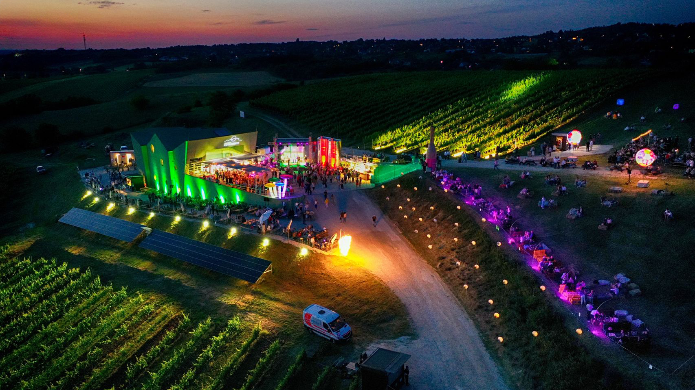
Egy este, ahol a bor, a zene és a vizuális élmény tökéletes összhangot alkot, egy olyan rendezvényben, amely évről évre túlszárnyalja önmagát.
Lement.
A Borlemente nem csupán egy esemény, hanem egy kulturális és gasztronómiai
csúcspont, amelyet minden évben a Győrújbarát nyugati lankáin elterülő,
varázslatos Pécsinger Szőlőbirtok környezete tesz felejthetetlenné.

Slide 3
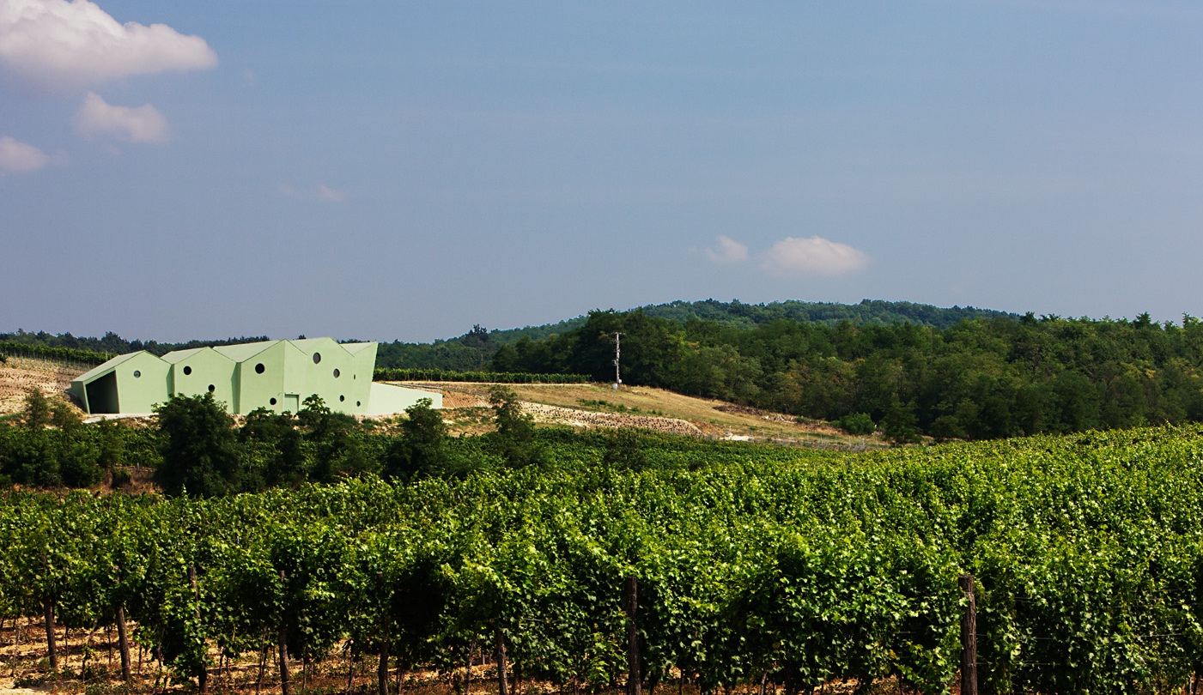
Győr
szőlőskertje
A pannonhalmi borvidék szívében elterülő
szőlőbirtok exkluzív helyszínként
ad otthont a Borlementének.
A szőlőtőkék festői háttere nem csupán
a vizuális élményt fokozza, hanem autentikus,
prémium atmoszférát is teremt.
A bor itt nemcsak egy ital, hanem
egy központi elem, amely a rendezvény
esszenciáját adja.

Slide 4
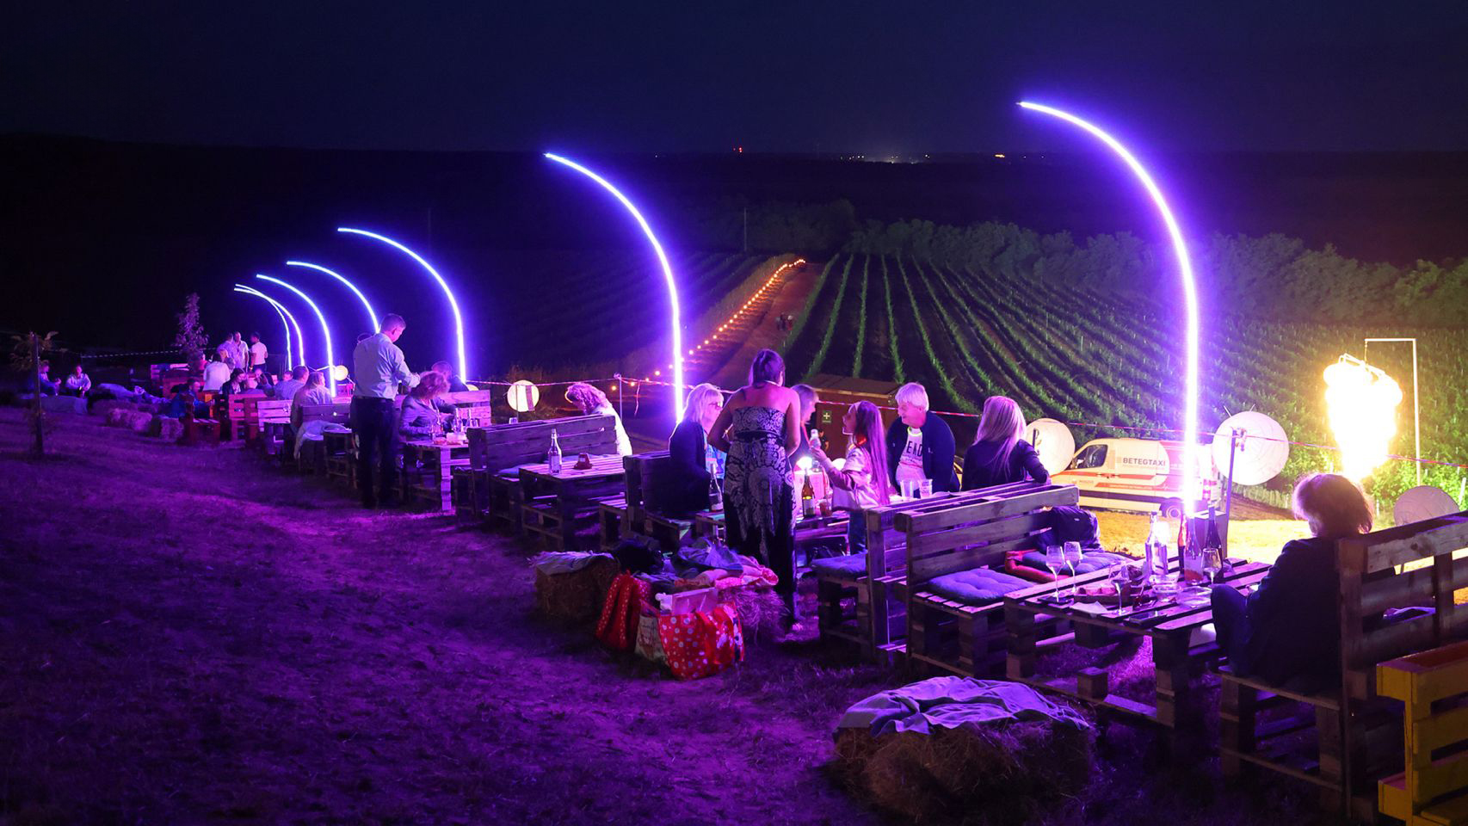
To the last detail
Perfection.
A Borlemente minden részlete gondosan
megtervezett: a látványvilág, a zenei
program és a gasztronómia egyetlen
átgondolt koncepcióba illeszkedik.
A rendezvény évente közel 2000
vendéget vonz, a jegyek már
az előértékesítés fázisában elfogynak,
ami tovább növeli exkluzivitását.

Slide 5

AMIKOR A NAP
A POHÁRBAN
MEGY LE
A Borlemete elnevezés nem véletlen:
Ez a résztvevők közös pillanata, amikor együtt visszaszámolva, mindenki a poharát a lemenő
naphoz emelve köszöntik egymást.
Ez a Borlemente szívdobbanása.
A rendezvény ezt a különleges élményt ragadja
meg – amikor a lemenő nap arany fényei
összefonódnak a bor bársonyos árnyalataival,
és a természet, a gasztronómia és a zene
egyetlen tökéletes pillanatba sűrűsödik.

Slide 6
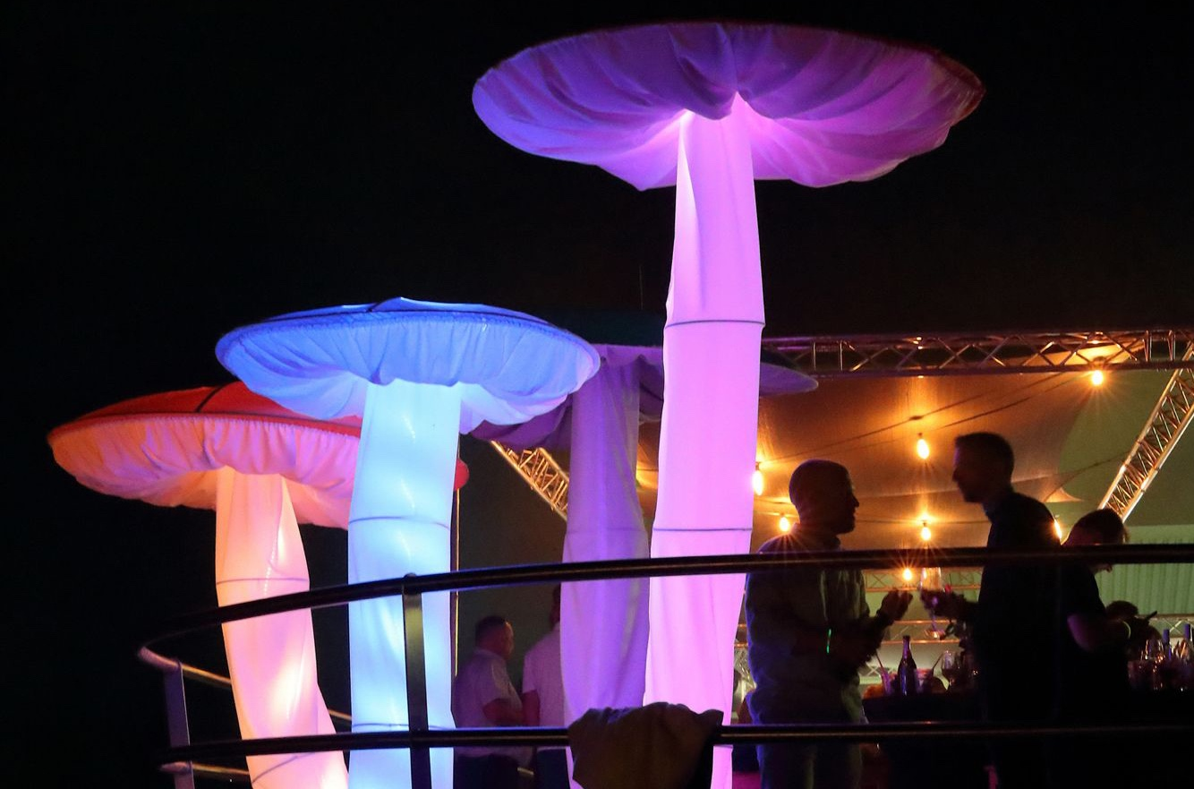
Mint a gomba.
Grow!
A Borlemente folyamatosan fejlődik, egyre látványosabb
és izgalmasabb elemekkel gazdagodik.
Az éjszakai hangulat
meghatározó részévé váltak
az óriás, világító installációk, térplasztikák és az egyedi
stage design, amelyek
dinamikus és magával ragadó vizuális élményt teremtenek, meghatározva az esemény
egyedi karakterét,
amely a rendezvény
vizuális védjegyévé vált.
A Borlemente ma már
nem csupán borfesztivál,
hanem egy összművészeti
élmény.

Slide 7
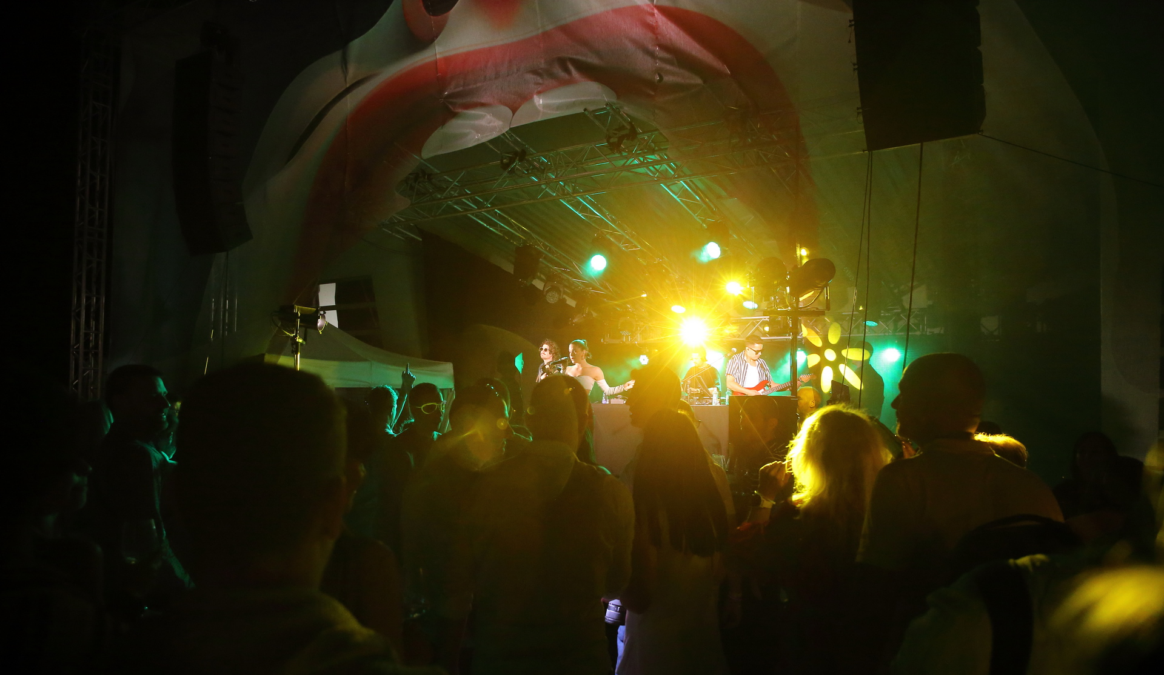
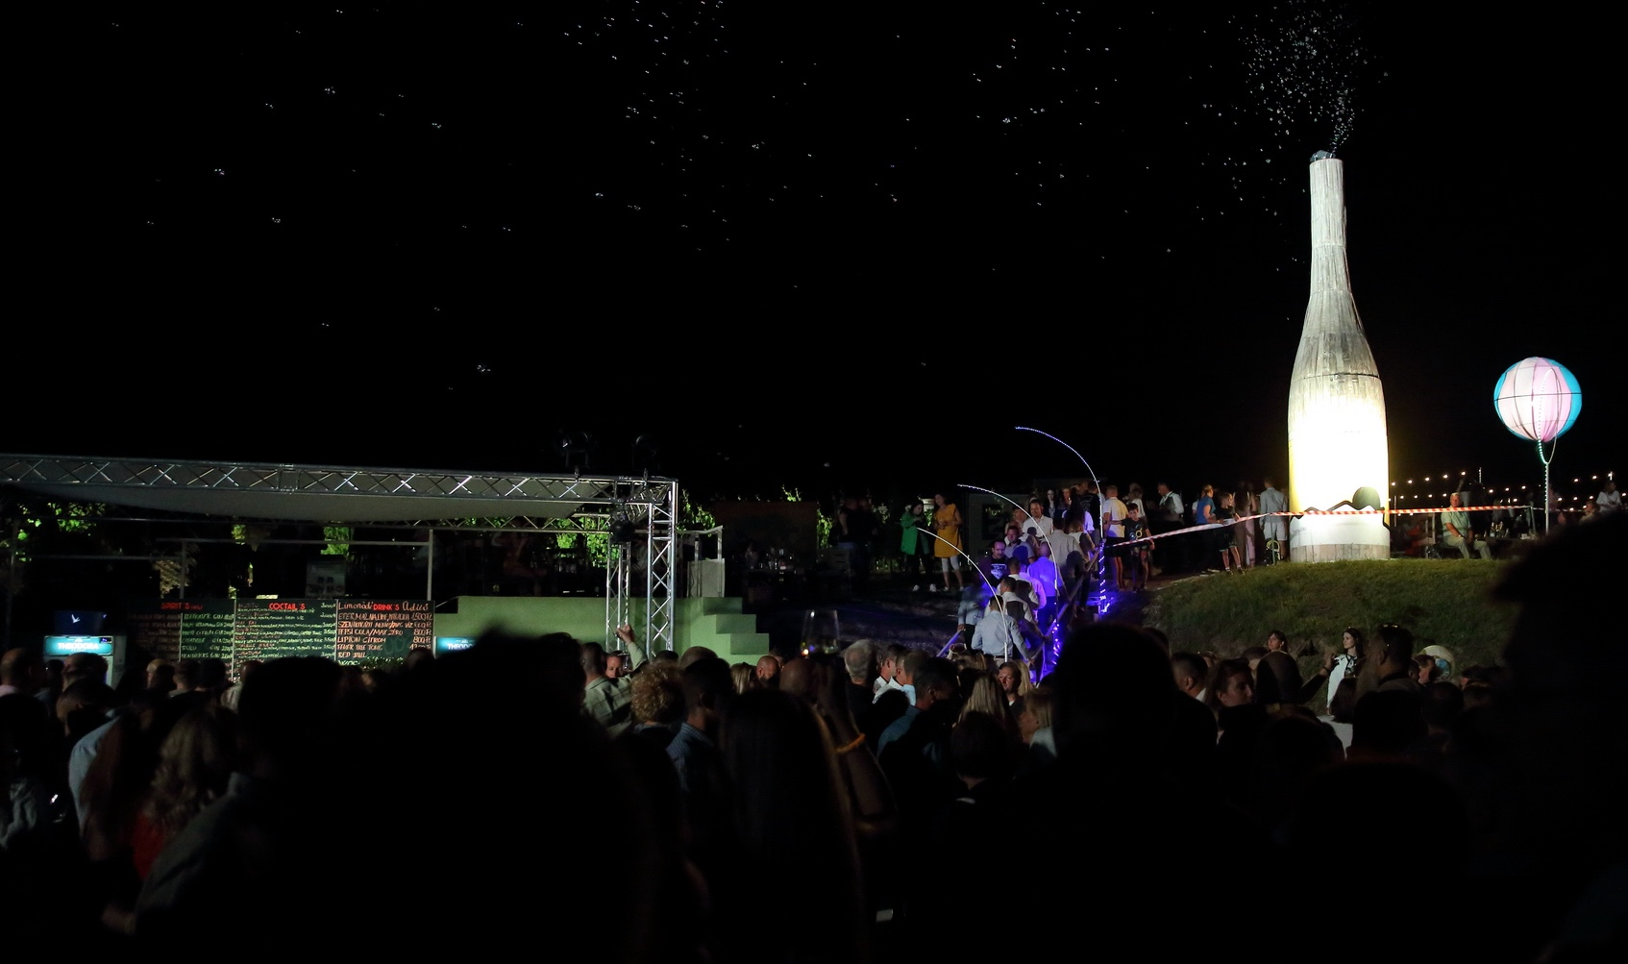
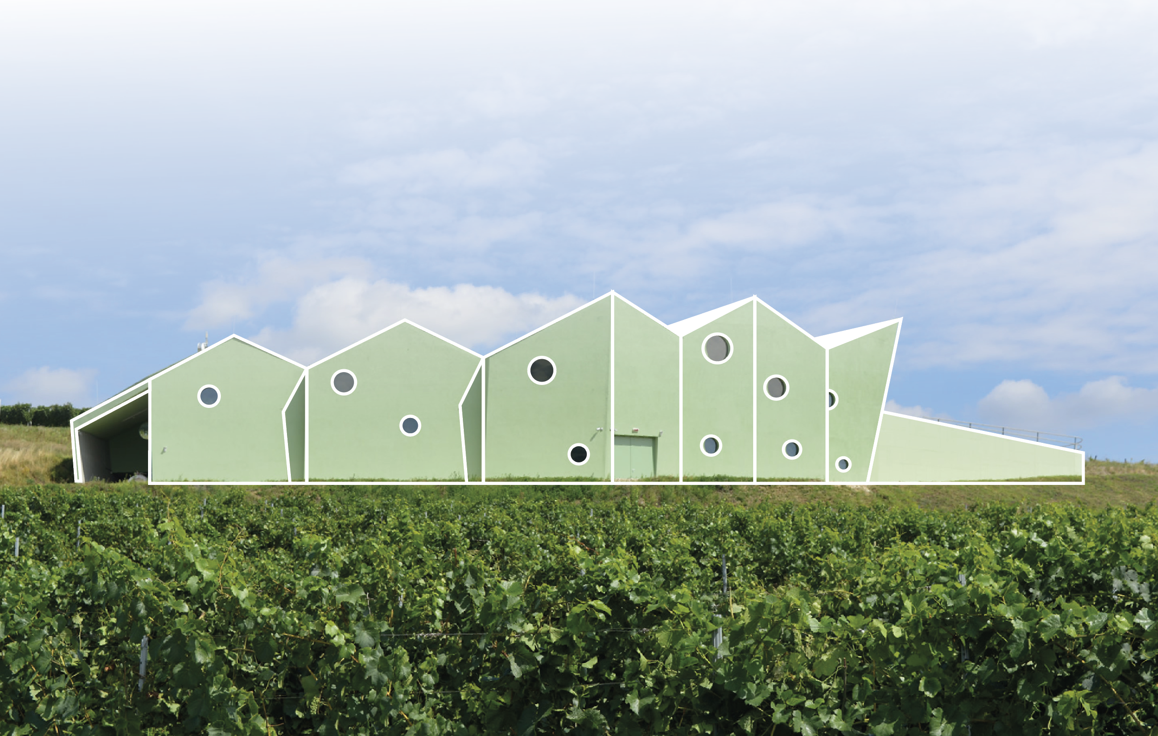
of lines, bottles and lips
Triangle
A rendezvény vizuális koncepcióját az építész Ekler Dezső által tervezett borászat építészeti filozófiája inspirálta. Az óriáspalack és a fényalagút egyedülálló látványelemei nemcsak esztétikai szempontból meghatározók, hanem szimbolikusan is kapcsolódnak a borászat szellemiségéhez. A színpadot tudatosan a borászat “szájánál” helyeztük el,
ezzel is erősítve a tér és az esemény kapcsolatát.

Slide 8
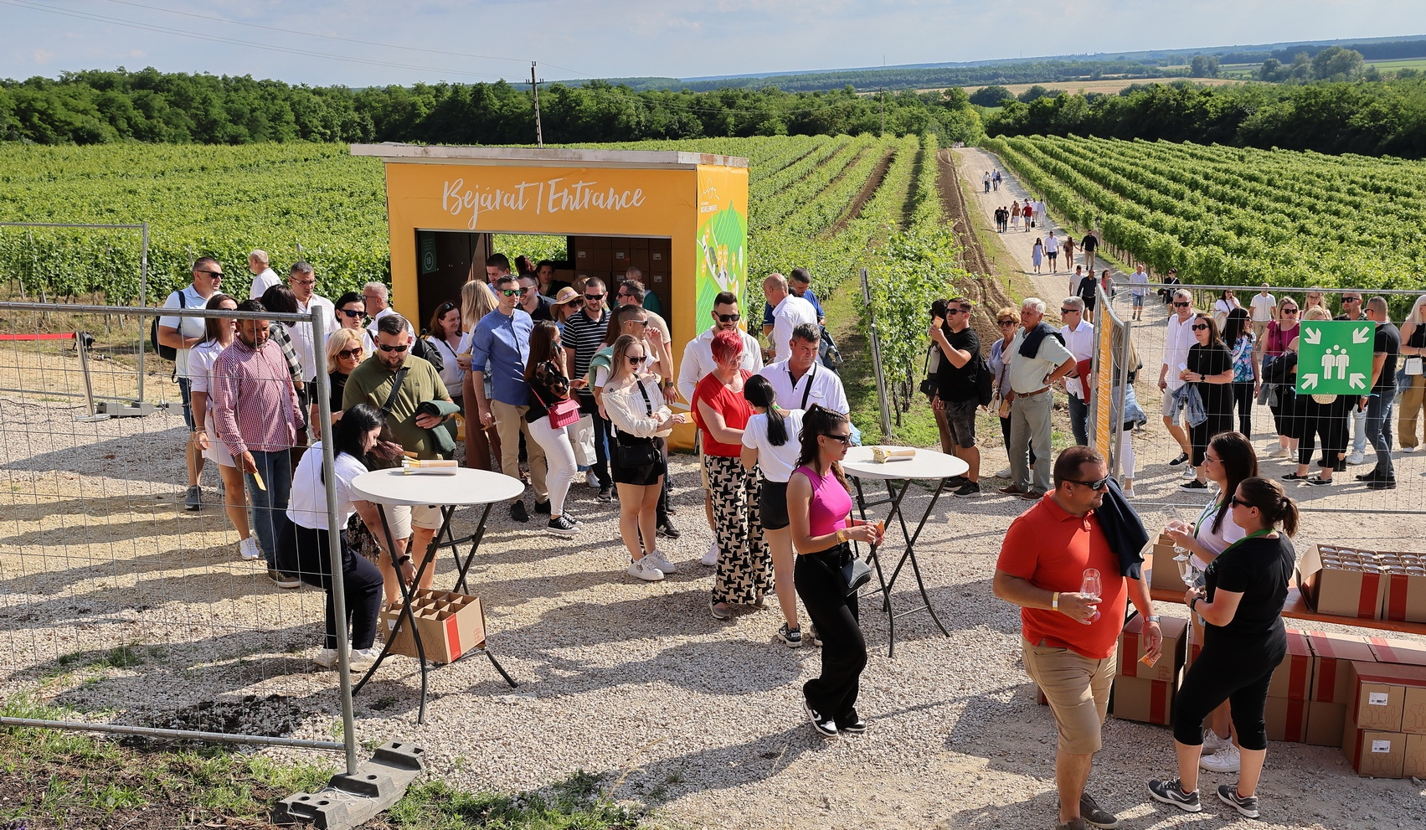
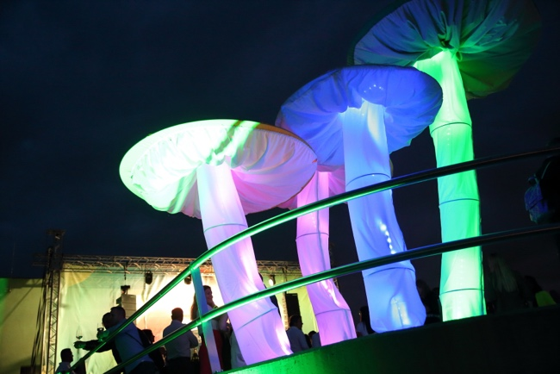
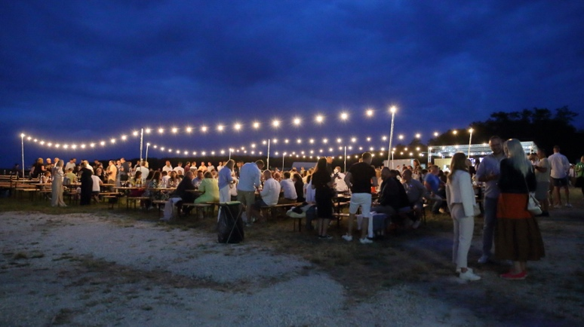
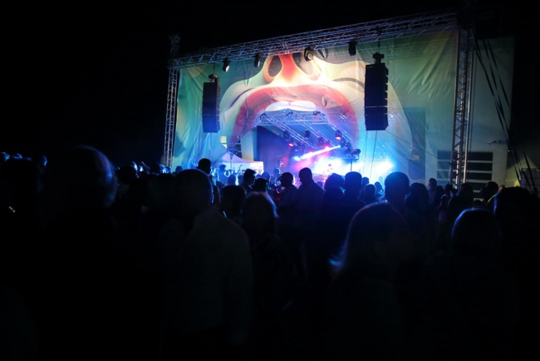
Beach
Plastic
A rendezvény vizuális koncepciója évről évre új elemekkel bővül.
2023-ban a téralakítás és a fénytechnika meghatározó elemei voltak a világító IBC tartályok, amelyek egyedi, futurisztikus látványt kölcsönöztek az eseménynek. A légies árnyékolók, az óriás fénylugas harmonikusan kapcsolódtak a rendezvény hangulatához, míg a kiszolgáló faházak praktikus és esztétikus megoldásként szolgálták ki a vendégeket.
A kreatív térkialakítás és a gondosan megtervezett látványelemek együttesen erősítették a Borlemente prémium vizuális identitását.

Slide 9
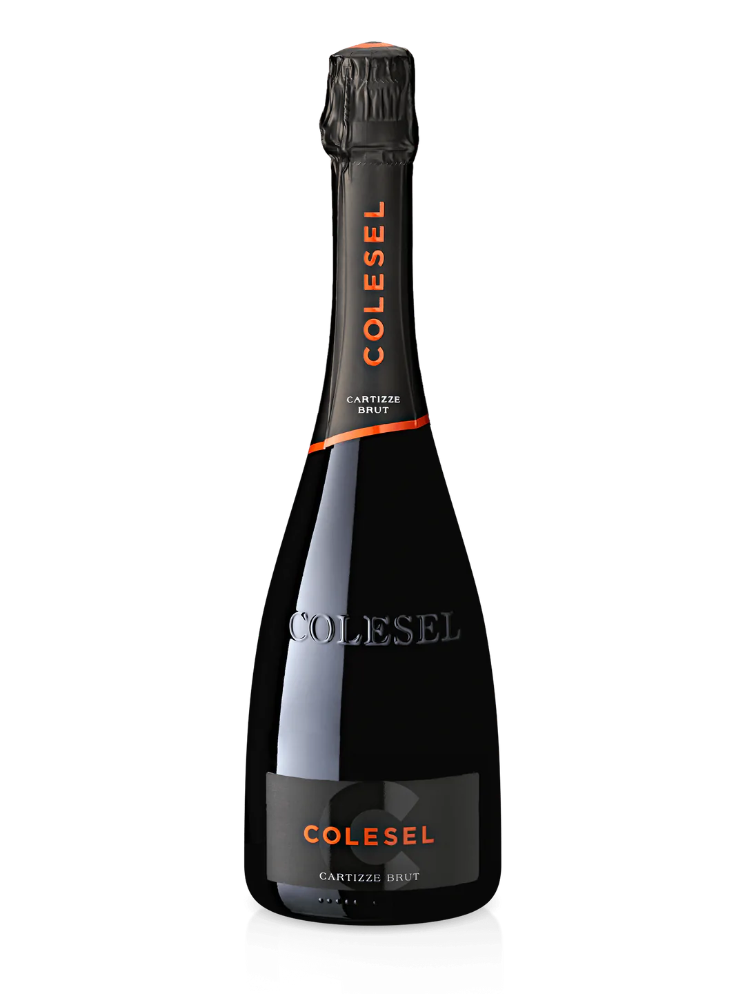
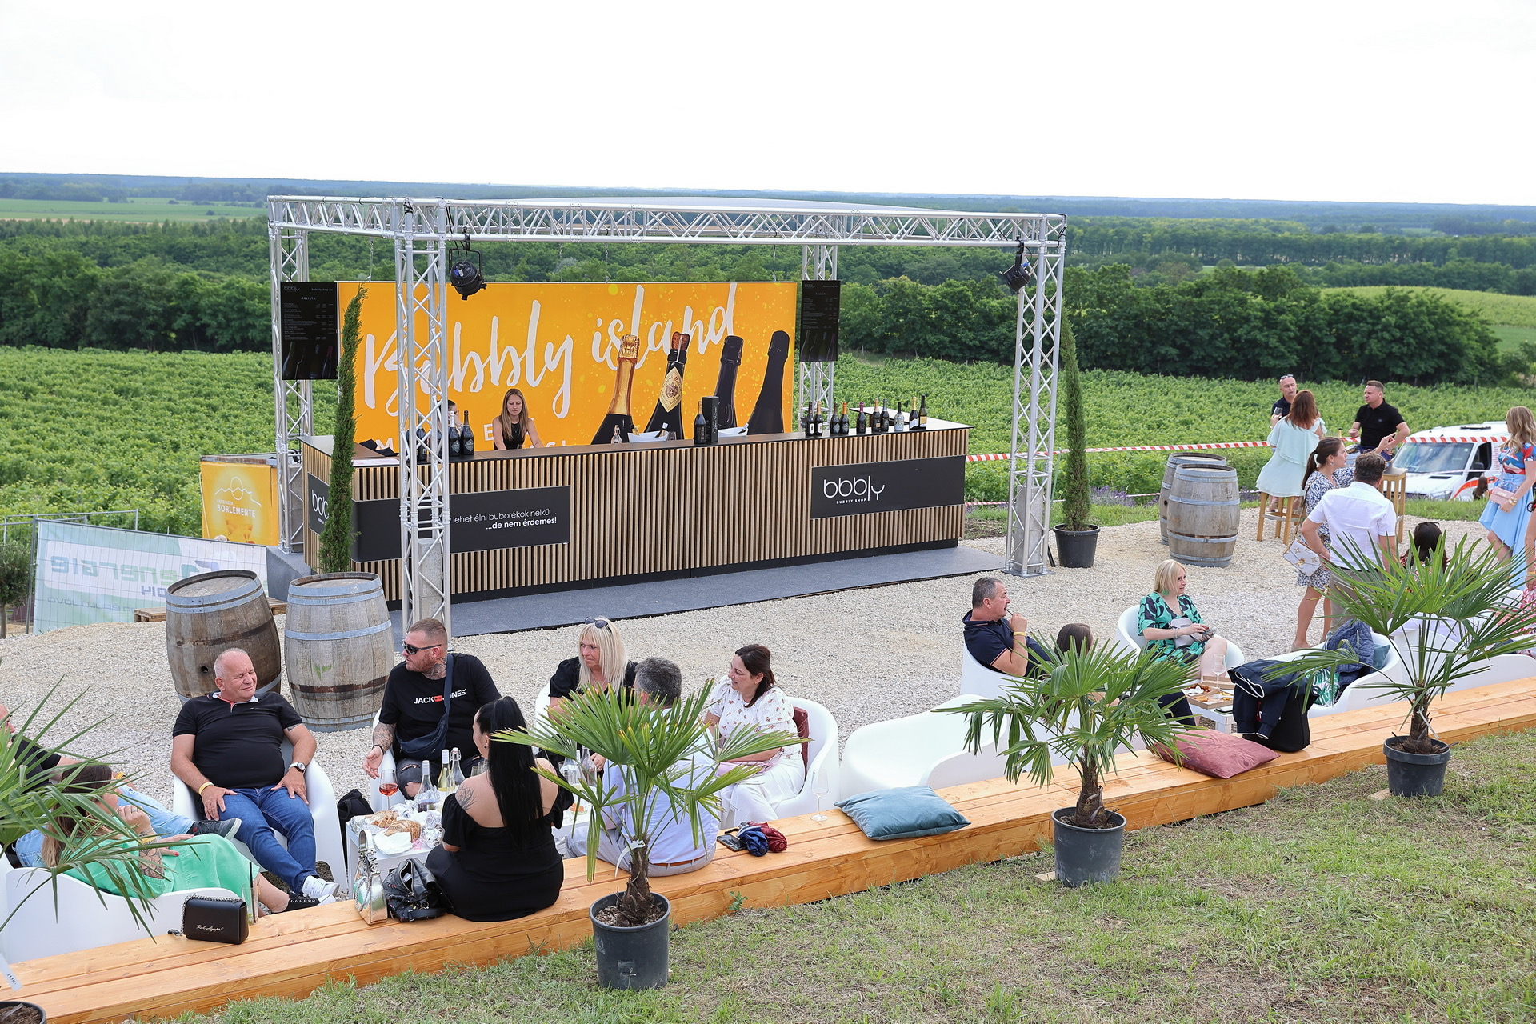

Burried in bottles
Bubbles
A Borlemente egyik különleges helyszíne a pezsgősziget, amely a prémium pezsgők és habzóborok szerelmeseinek kínál exkluzív élményt.
A látványos, világító hátfallal kialakított tér különleges atmoszférát teremtett, amely tökéletes találkozási pontként szolgált a vendégek számára.
Az elegáns kialakítás, az egyedi bútorelemek
és a gondosan válogatott pezsgőválogatás
együttesen tették ezt a helyszínt a rendezvény
egyik legnépszerűbb pontjává.

Slide 10
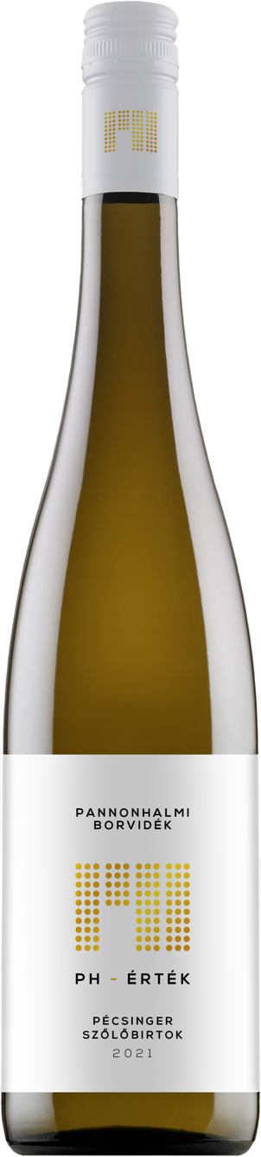
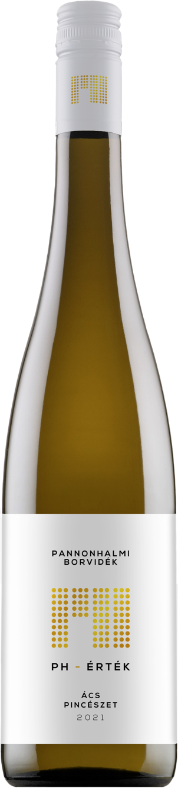
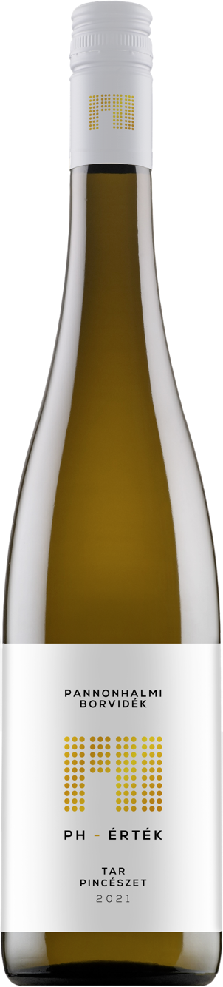

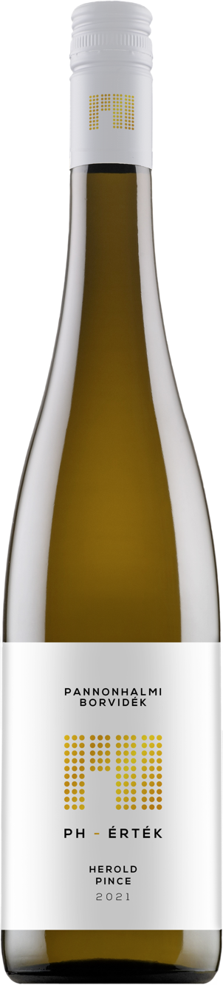

PH érték
A rendezvény nem csupán
a szórakozásról szól, hanem a borászat
szakmai oldalát is erősíti.
Az esemény otthont
ad a PH-Érték közösségi bormárka hivatalos
bemutatójának, amely
a régió borászatait összefogva hoz létre
egy közös platformot
a legújabb évjáratok számára.

Slide 11
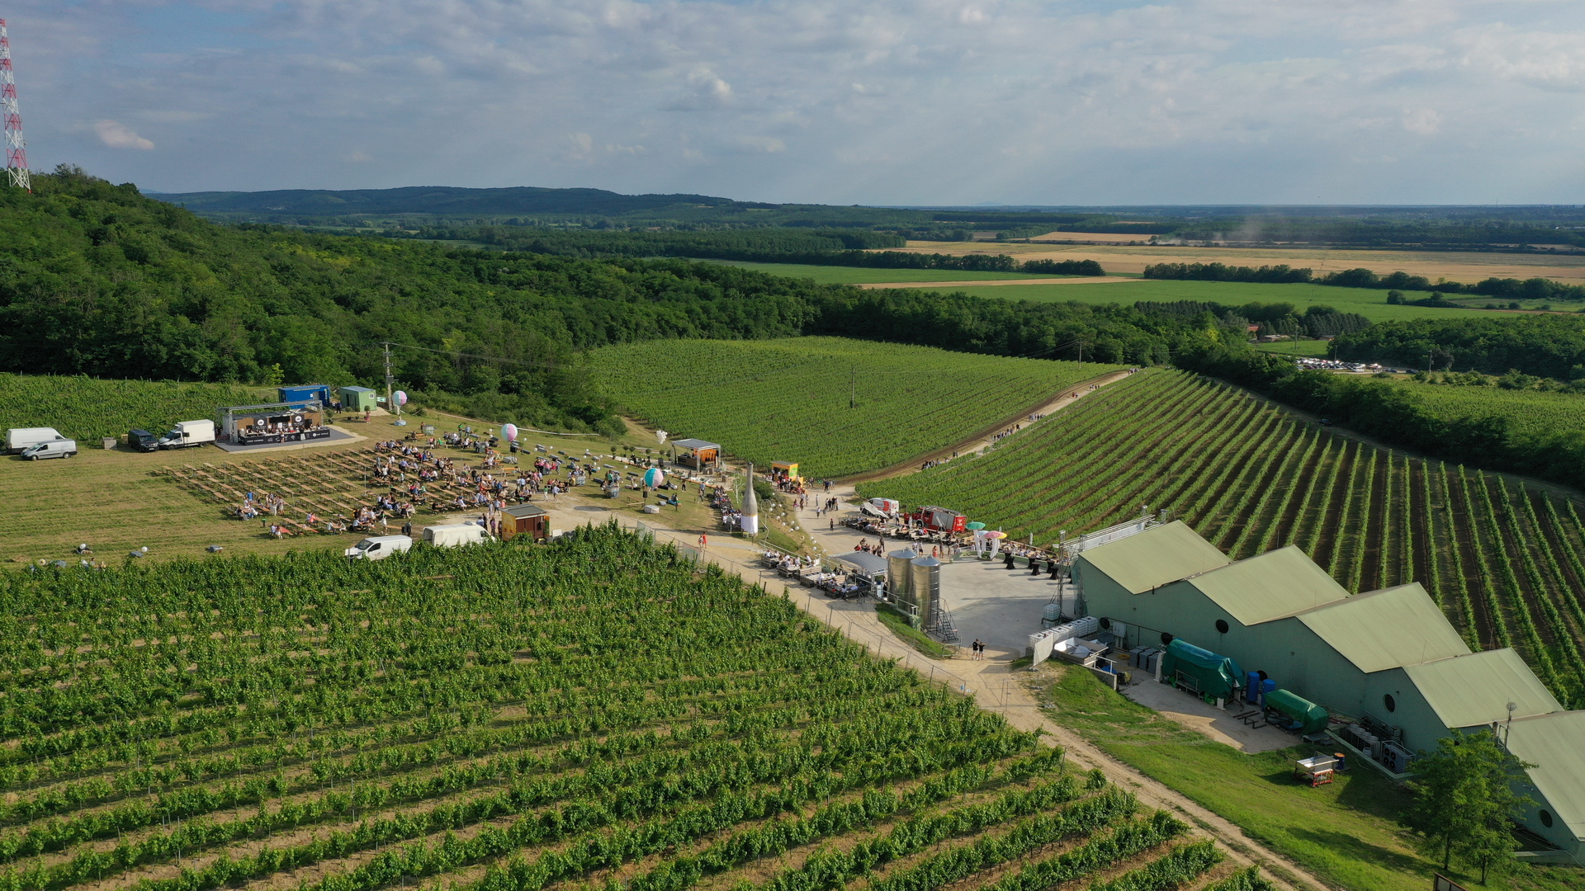
Délután
Könnyű
Elmondhatjuk, hogy a nappali programokat
a laza, prémium borélmény jellemzi.
A vendégek a szőlőtőkék között élvezhetik
a helyi borokat, miközben a piknik
hangulatot zenei aláfestés és gondosan
válogatott gasztronómiai kínálat egészíti ki.

Slide 12
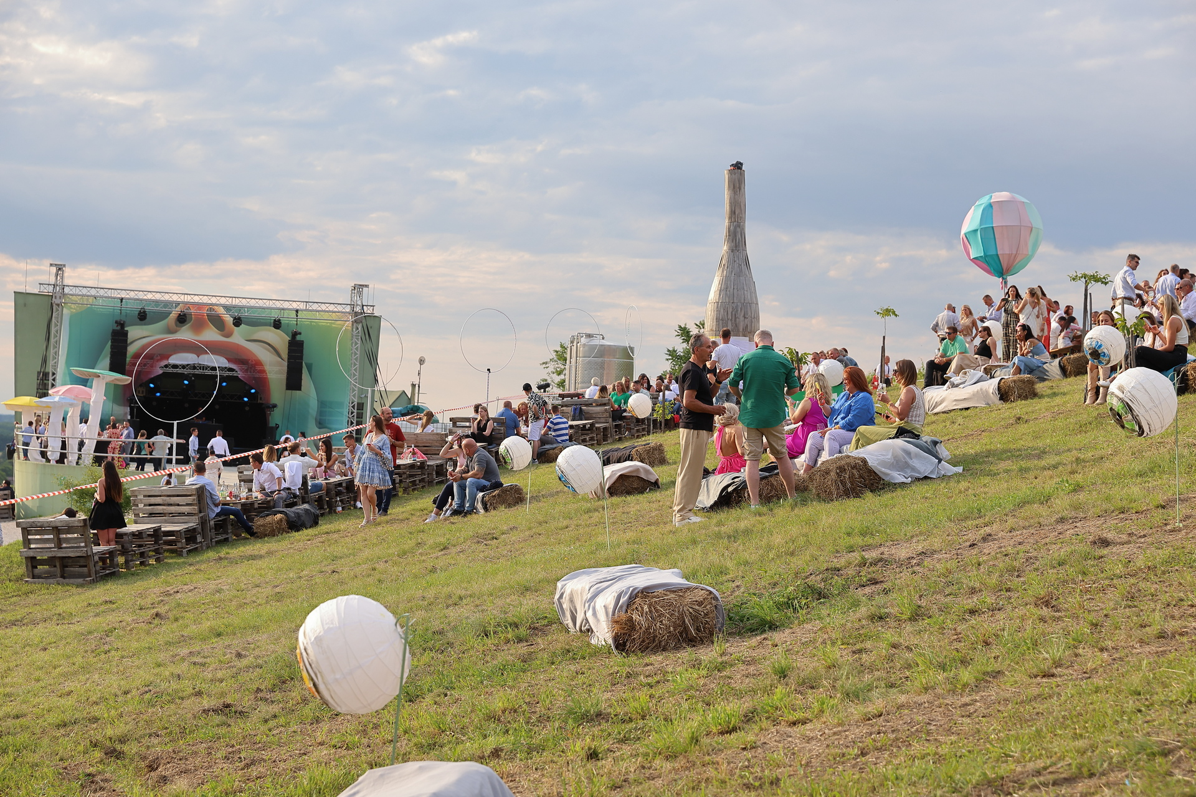
Piknik
Egy falat
A Borlemente ételkínálata tökéletes
harmóniában áll a borokkal.
A helyi alapanyagokból készült fogások,
a piknik-stílusú tálalás és az exkluzív
kulinárisélmények a vendégek számára
teljes körű élményt nyújtanak.

Slide 13
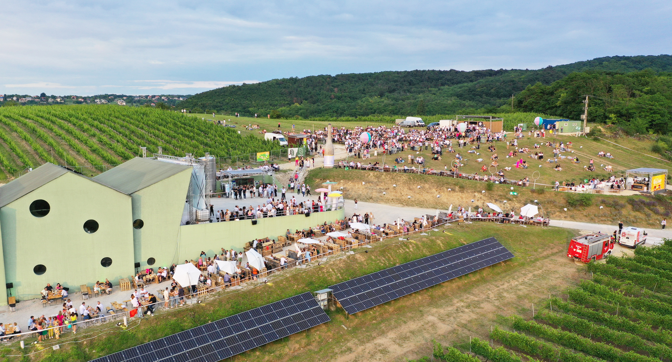
Lazulás
Lankás
A helyszín természeti adottságai lehetőséget
biztosítanak a teljes kikapcsolódásra.
A lankás dombok és a szőlőültetvények közelsége garantálja a természetközeli pihenést, amely kiegészíti
a naplemente és az esti programok nyújtotta élményt.

Slide 14
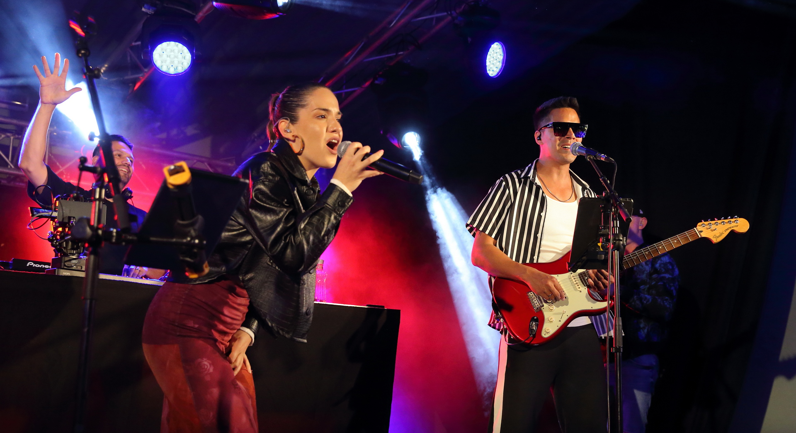
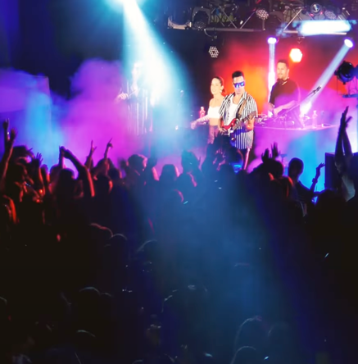
Hajnalig
Buli
A Borlemente éjszakai programja fesztiválhangulatot idéz. 2024-ben olyan kiemelkedő fellépők, mint Newik és Vasovski Live feleltek a zenei élményért,
amelyet az egyedi fényinstallációk és interaktív vizuális elemek tettek még látványosabbá.
A rendezvény a prémium borok szerelmeseit
és az igényes szórakozást kereső
közönséget egyaránt megszólította.

Slide 15
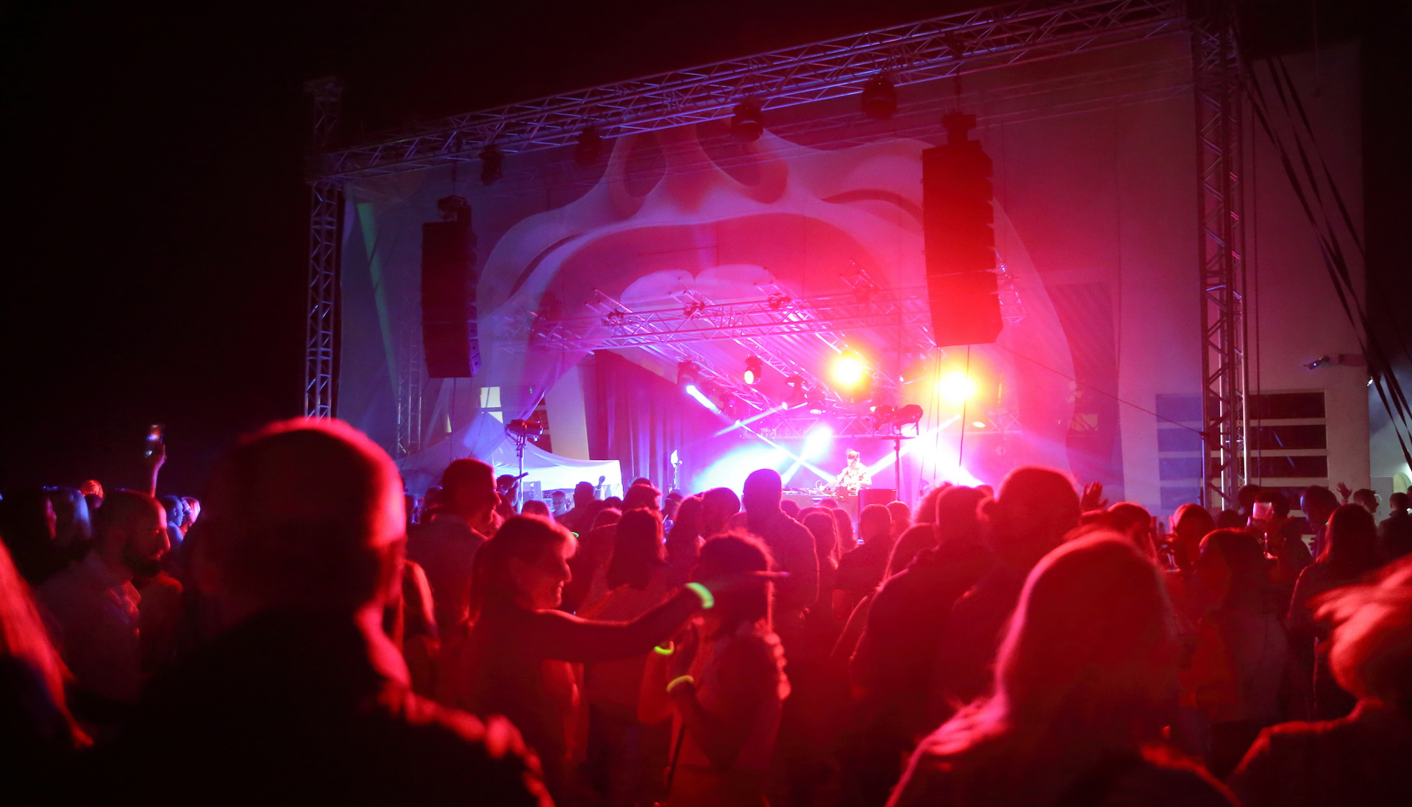
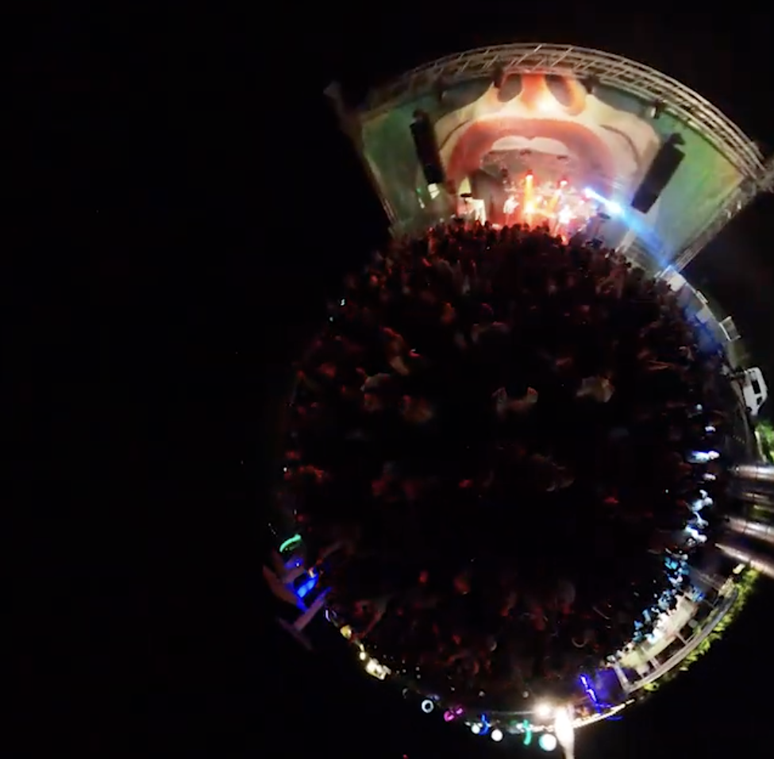
Hangulat
Elképesztő
A Borlemente nem csupán egy rendezvény,
hanem élmény, közösség és művészet találkozása.
Az esemény koncepciója, látványvilága
és exkluzivitása egyedülálló a régióban,
így méltán vált a prémium bor- és zenei
események egyik meghatározó pontjává.

Slide 16
FLASH VOLT.
THANK
YOU.
BORLEMENTE

